Slide 1
Соответствие национального законодательства по труду Конвенции МОТ №81 об инспекции труда
Тбилиси
26-27 сентября 2018г

Slide 2
История
1993 Державний комітет України по нагляду за охороною праці (Держнаглядохоронпраці) - утворений на базі Державного комітету по нагляду за безпечним веденням робіт у промисловості і гірничому нагляду (постанова КМУ від 27 січня 1993 N 62)
1998 Комітет по нагляду за охороною праці України (Держнаглядохоронпраці) - центральний орган виконавчої влади, підпорядкований Міністерству праці та соціальної політики України (Указ Президента України від 9 березня 1998 N 182/98)
2000 Державний департамент з нагляду за охороною праці (Держнаглядохоронпраці) - урядовий орган державного управління, який діяв у складі Мінпраці та йому підпорядковується. Держнаглядохоронпраці є правонаступником Комітету по нагляду за охороною праці (постанова Кабінету Міністрів України від 6 червня 2000 р. N 925)
2003 Державний комітет з нагляду за охороною праці (Держнаглядохоронпраці України) - центральний орган виконавчої влади, діяльність якого спрямовується і координується Кабінетом Міністрів України. Держнаглядохоронпраці України є правонаступником Державного департаменту з нагляду за охороною праці. (Указ Президента України від 16 січня 2003 N 29/2003)
2005 Державний департамент промислової безпеки, охорони праці та гірничого нагляду - урядовий орган державного управління утворений у складі Міністерства з питань надзвичайних ситуацій та у справах захисту населення від наслідків Чорнобильської катастрофи (постанова КМУ від 15 липня 2005 N 590)
2006 Державний комітет з промислової безпеки, охорони праці та гірничого нагляду (Держгірпромнагляд) - спеціально уповноважений центральним органом виконавчої влади з промислової безпеки, охорони праці, державного гірничого нагляду та державного регулювання у сфері безпечного поводження з вибуховими матеріалами промислового призначення, діяльність якого спрямовується і координується Кабінетом Міністрів України (постанова Кабінету Міністрів України від 23 листопада 2006 N 1640)
2010 Державна служба гірничого нагляду та промислової безпеки України (Держгірпромнагляд України) - центральний орган виконавчої влади, діяльність якого спрямовувалася і координувалася Кабінетом Міністрів України через Державну службу надзвичайних ситуацій України.
2014 Державна служба України з питань праці (Держпраці) – утворена 10 вересня 2014р. (Постанова КМУ № 442) шляхом злиття Державної служби гірничого нагляду та промислової безпеки, Державної інспекції з питано праці з покладенням на неї функцій з питань гігієни праці та здійснення дозиметричного контролю робочих місць та доз опромінення працівників. Діяльність Держпраці спрямовується і координується КМУ через Міністерство соціальної політики України

Slide 3
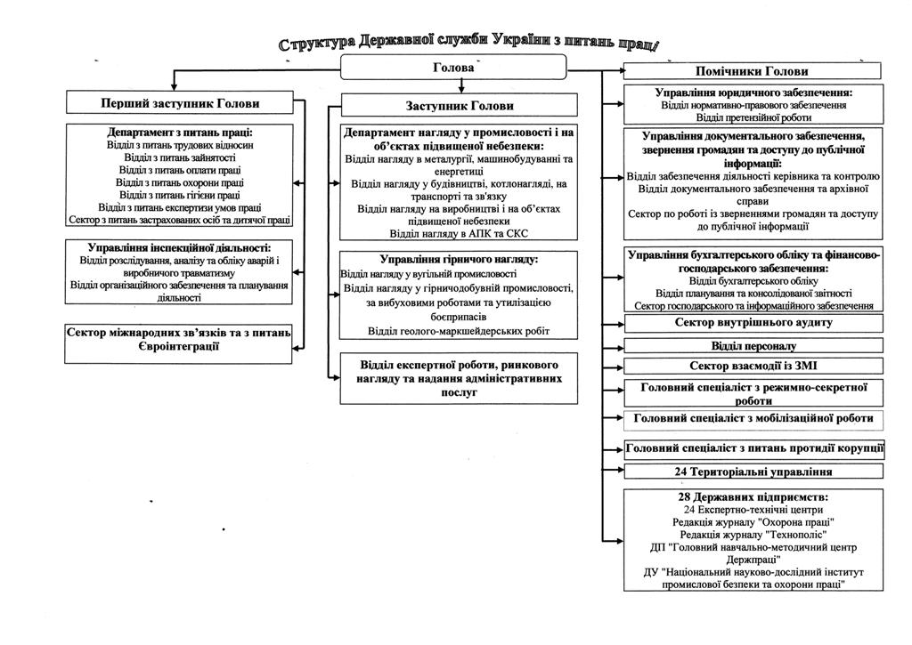
Структура Державної служби України з питань праці

Slide 4
Статистика

Slide 5
Статистика

Slide 6
Статистика
По состоянию на 31 декабря 2017г
838,6 тыс. лиц - занято на работах с вредными условиями труда, в отдельных видах экономической деятельности
28,4% - удельный вес работников, занятых на работах с вредными условиями труда, в отдельных видах экономической деятельности (% к учетному количеству штатных работников).
7 095 - количество предприятий, на которых работники заняты на работах с вредными условиями труда
42,4% - к обследованным предприятиям
958,3 тыс. работников, имеют право хотя бы на один из видов льгот и компенсаций за работу с вредными условиями труда, в отдельных видах экономической деятельности
32,5% - удельный вес работников, имеют право хотя бы на один из видов льгот и компенсаций за работу с вредными условиями труда, в отдельных видах экономической деятельности
Источник: Держстат «Умови праці працівників у 2017 році» СТАТИСТИЧНИЙ ЗБІРНИК

Slide 7
Статистика
Экономически активное население, которое охвачено инспекцией труда:
2014 - 59%,
2015 - 61% ,
2016 - 58%
Предприятия, охваченные инспекционными посещениями/мероприятиями государственного надзора на протяжении календарного года (охрана труда):
2014 - 9% ,
2016 - 1,4%,
2016 - 3,4%
Источник: «Национальный профиль по безопасности и гигиене труда», подготовленный в рамках проекта
ЕС-МОТ «Усиление администрации труда в целях улучшения условий труда и преодоления незадекларированного труда»

Slide 8
Статистика
По состоянию на 01 января 2018 года
3 006 080 лиц – количество страхователей в Фонде,
из них:
•1 248 904 - юридических лиц,
•1 757 137 - физических лиц,
•39 - добровольно застрахованных лиц.
Источник: Фонд социального страхования Украины

Slide 9
Статистика
Данные за 2016 год
3 961,2 тыс. лиц
24,3% от всего занятого населения, работало в секторе неформальной занятости.
Из них:
2 069, 2 тыс. лиц
52,2% от всех занятых, неформально работали по найму.
Источник: Держстат Украины

Slide 10
КОНВЕНЦИЯ 81 Конвенция об инспекции труда в промышленности и торговле
1. Инспектора труда, снабженные документами, удостоверяющими их полномочия, имеют право:
a) беспрепятственного прохода без предварительного уведомления и в любое время суток на любое предприятие, охватываемое контролем инспекции;
b) входить в дневное время во все здания, которые они имеют достаточные основания считать подпадающими под контроль инспекции;
c) осуществлять любые проверки, контроль и расследования, которые они могут счесть необходимыми, чтобы удостовериться в том, что законодательные положения эффективно соблюдаются, и в частности:
i). наедине или в присутствии свидетелей задавать вопросы работодателю или персоналу предприятия по всем областям, относящимся к применению законодательных положений;
ii). требовать ознакомления с любыми книгами, реестрами или документами, ведение которых предписано законодательством по вопросам условий труда, с целью проверки их соответствия законодательным положениям и снятия с них копии или выписки отдельных мест;
iii). требовать вывешивания объявлений, как это предусмотрено законодательными положениями;
iv). изымать или брать с собой для анализа образцы используемых или обрабатываемых материалов и веществ, при условии уведомления работодателя или его представителя о том, что материалы или вещества были изъяты и унесены с этой целью.
2. В случае инспекционного посещения инспектор уведомляет о своем присутствии работодателя или его представителя, если только он не сочтет, что такое уведомление может нанести ущерб эффективности контроля.
Статья 12

Slide 11
Законодательство
«Про основні засади державного нагляду (контролю) у сфері господарської діяльності»
Закон набрав чинності у повному обсязі з 1 січня 2008 року.
«Про охорону праці»
Закон вступив в дію у повному обсязі з 1 січня 2003 року.
Положення про Державну службу України з питань праці
затверджено Постановою КМУ від 11 лютого 2015 р. № 96
ПОРЯДОК здійснення державного контролю за додержанням законодавства про працю
ПОРЯДОК здійснення державного нагляду за додержанням законодавства про працю
затверджено Постановою КМУ від 26 квітня 2017 р. № 295
«Про місцеве самоврядування в Україні»
Закон доповнено згідно із Законом №1774 – VIII від 06.12. 2016р

Slide 12
Законодательство
Дія цього Закону не поширюється на відносини, що виникають:
- під час здійснення заходів валютного контролю,
- митного контролю на кордоні,
- державного експортного контролю, контролю за дотриманням бюджетного законодавства,
- банківського нагляду,
- державного контролю за дотриманням законодавства про захист економічної конкуренції,
- державного нагляду (контролю) в галузі телебачення і радіомовлення.
Частина 4 статті 2

Slide 13
Законодательство
Заходи контролю здійснюються органами…
державного нагляду та контролю за додержанням законодавства про працю та зайнятість населення у встановленому цим Законом порядку з урахуванням особливостей, визначених законами у відповідних сферах та міжнародними договорами…
Частина 2 статті 2

Slide 14
Законодательство
Стаття 4. Загальні вимоги до здійснення державного нагляду (контролю)
Планові та позапланові заходи здійснюються в робочий час суб'єкта господарювання, встановлений його правилами внутрішнього трудового розпорядку.
Частина 3 статті 4
Виробництво (виготовлення) або реалізація продукції, виконання робіт, надання послуг суб’єктами господарювання можуть бути зупинені повністю або частково виключно за рішенням суду.
Відновлення виробництва (виготовлення) або реалізації продукції, виконання робіт, надання послуг суб’єктами господарювання після призупинення можливе з моменту отримання органом державного нагляду (контролю), який ініціював призупинення, повідомлення суб’єкта господарювання про усунення ним усіх встановлених судом порушень.
Частина 5 статті 4

Slide 15
Законодательство
Стаття 5. Планові заходи зі здійснення державного нагляду (контролю)
Планові заходи здійснюються відповідно до річних планів, що затверджуються органом державного нагляду (контролю) не пізніше 1 грудня року, що передує плановому. Внесення змін до річних планів здійснення заходів державного нагляду (контролю) не допускається, крім випадків зміни найменування суб’єкта господарювання та виправлення технічних помилок.
Абзац 1 частини 1 статті 5
Органи державного нагляду (контролю) здійснюють планові заходи з державного нагляду (контролю) за умови письмового повідомлення суб'єкта господарювання про проведення планового заходу не пізніш як за десять днів до дня здійснення цього заходу.
Частина 4 статті 5

Slide 16
Законодательство
План здійснення комплексних заходів державного нагляду (контролю) на відповідний плановий період для всіх органів державного нагляду (контролю) затверджує центральний орган виконавчої влади, що реалізує державну регуляторну політику, політику з питань нагляду (контролю) у сфері господарської діяльності, ліцензування та дозвільної системи у сфері господарської діяльності та дерегуляції господарської діяльності, оприлюднює на своєму офіційному веб-сайті та вносить відомості до інтегрованої автоматизованої системи державного нагляду (контролю) до 15 листопада року, що передує плановому.
Абзац 11 части 1 статьи 5
Суб'єкт господарювання має право не допускати посадову особу органу державного нагляду (контролю) до здійснення планового заходу в разі неодержання повідомлення про здійснення планового заходу.
Абзац 4 части 4 статьи 5

Slide 17
Практика правоприменения
6 вересня інспектори праці Управління Держпраці у Хмельницькій області здійснили відвідування, без попереднього повідомлення роботодавців, з питань легалізації трудових відносин у суб’єктів господарювання, які здійснюють свою діяльність у м. Хмельницькому.
Під час відвідування одного із швейних цехів із пошиття дитячого одягу по вул. Молодіжна, 14/А охоронником підприємства було здійснено перешкоду щодо проведення відвідування та застосовано фізичну силу до посадових осіб Управління Держпраці.
Зокрема, у присутності інспекторів праці охоронник зателефонував роботодавцю та отримав вказівку не допускати посадових осіб до відвідування.
У цей час через запасний вихід масово вибігали працівниці швейного цеху, які ймовірно були офіційно не працевлаштовані.
На місце події прибула слідчо-оперативна група поліції та швидка медична допомога. Остання госпіталізувала двох жінок – посадових осіб Управління до Хмельницької міської лікарні.
Источник: веб-сайт gov.ua

Slide 18
Законодательство
Стаття 6. Позапланові заходи зі здійснення державного нагляду (контролю)
Підставами для здійснення позапланових заходів є:
-подання суб’єктом господарювання письмової заяви до відповідного органу державного нагляду (контролю) про здійснення заходу державного нагляду (контролю) за його бажанням;
-виявлення та підтвердження недостовірності даних, заявлених суб’єктом господарювання у документі обов’язкової звітності, крім випадків, коли суб’єкт господарювання протягом місяця з дня первинного подання повторно подав такий документ з уточненими достовірними даними або якщо недостовірність даних є результатом очевидної описки чи арифметичної помилки, яка не впливає на зміст поданої звітності. У разі виявлення органом державного нагляду (контролю) помилки у документі обов’язкової звітності він упродовж десяти робочих днів зобов’язаний повідомити суб’єкта господарювання про необхідність її виправлення у строк до п’яти робочих днів з дня отримання повідомлення. Невиправлення помилки у встановлений строк є підставою для проведення позапланового заходу;
-перевірка виконання суб’єктом господарювання приписів, розпоряджень або інших розпорядчих документів щодо усунення порушень вимог законодавства, виданих за результатами проведення попереднього заходу органом державного нагляду (контролю);
- звернення фізичної особи (фізичних осіб) про порушення, що спричинило шкоду її (їхнім) правам, законним інтересам, життю чи здоров’ю, навколишньому природному середовищу чи безпеці держави, з додаванням документів чи їх копій, що підтверджують такі порушення (за наявності). Позаплановий захід у такому разі здійснюється виключно за погодженням центрального органу виконавчої влади, що забезпечує формування державної політики у відповідній сфері державного нагляду (контролю), або відповідного державного колегіального органу.
Частина 1 статті 6

Slide 19
Законодательство
5. Інспекційні відвідування проводяться:
1) за зверненням працівника про порушення стосовно нього законодавства про працю;
2) за зверненням фізичної особи, стосовно якої порушено правила оформлення трудових відносин;
6) за інформацією:
7) за інформацією профспілкових органів про порушення прав працівників, які є членами профспілки, виявлених в ході здійснення громадського контролю за додержанням законодавства про працю.
Звернення фізичних осіб, стосовно яких порушено правила оформлення трудових відносин, працівників і роботодавців може бути подане через уповноваженого представника.
Рішення про доцільність проведення відповідних заходів з підстав, визначених підпунктами 5-7 цього пункту та пунктом 31 цього Порядку, приймає керівник органу контролю, його заступник.
7. У разі потреби для участі в інспекційних відвідуваннях можуть залучатися (за згодою керівника об’єкта відвідування або іншої уповноваженої ним посадової особи) представники профспілок, їх організацій та об’єднань профспілок, члени яких працюють в об’єкта відвідування, організацій роботодавців та їх об’єднань.
ПОРЯДОК здійснення державного контролю за додержанням законодавства про працю

Slide 20
Законодательство
необлагаемый минимальный доход- 17грн
минимальная зарплата - 3723 грн
Нарушение требований законодательных и других нормативно-правовых актов по охране труда несет за собой штрафные санкции в размерах:
• с работника – от 4 до 10 необлагаемых минимумов дохода граждан – (от 2,44 до 6,11$)
• с должностных лиц предприятий, организаций, учреждений не зависимо от форм собственности, а также с граждан – собственников предприятия или уполномоченных ими лиц – от 20 до 40 необлагаемых минимумов дохода граждан – (от 12,21 до 24,45$).
Нарушение Порядка уведомления о несчастном случае на производстве – от 20 до 50 необлагаемых минимумов дохода граждан – (от 12,21 до 30,53$).
Статья. 41 Кодекса Украины об административных правонарушениях
В случае не допуска для проведения проверки законодательства о труде по выявлению фактов :
- допуска работника к работе без оформления трудового договора (контракта);
- оформления работника на неполное рабочее время в случае фактического выполнения им работы в полное рабочее время, установленное на предприятии;
- выплаты заработной платы (вознаграждения) без начислений и внесения единого взноса и налогов.
Штраф в размере 100 минимальных заработных плат (13 373$)
Статья 265 КЗоТ

Slide 21
Штрафные санкции
За нарушения трудового законодательства юридические и физические лица и физические лица-предприниматели, использующие наемный труд несут финансовую ответственность в следующих размерах:
минимальная зарплата - 3723 грн
- 30 минимальных зарплат за каждого работника - 111 690 грн (4 011 $) за следующие нарушения:
-фактический допуск работника к работе без оформления трудового договора;
-оформление работника на неполное рабочее время в случае фактического выполнения работы в режиме полного рабочего времени;
-выплата заработной платы (вознаграждения) без начисления и выплаты единого взноса.
Статья 265 КЗоТ
- 10 минимальных зарплат за каждого работника - 37 230 грн (1 337 $) за несоблюдение минимальных государственных гарантий в оплате труда (пример, за не оплату работы в ночное время, работу в выходной или праздничный день, сверхурочную работу и прочие вопросы оплаты труда);
- 3 минимальных зарплаты – 11 169 грн (401 $) за такие виды нарушений:
-нарушение установленных сроков выплаты заработной платы работникам, других выплат, предусмотренных законодательством о труде, более чем на один месяц,
-выплата их не в полном объеме.
- 10 минимальных зарплат за каждого работника - 37 230 грн (1 337 $) за несоблюдение установленных законом гарантий и льгот работникам, которые привлекаются к выполнению обязанностей, предусмотренных законами Украины «Про військовий обов’язок і військову службу», «Про альтернативну (невійськову) службу», «Про мобілізаційну підготовку та мобілізацію».
- 1 минимальная зарплата (3723 грн) (1337$) за нарушения других требований трудового законодательства, кроме предусмотренных выше.

Slide 22
Законодательство
До відання виконавчих органів міських рад міст обласного значення та об’єднаних територіальних громад, крім повноважень, визначених пунктом "б" частини першої цієї статті, належать:
1) здійснення на відповідних територіях контролю за додержанням законодавства про працю та зайнятість населення у порядку, встановленому законодавством;
2) накладення штрафів за порушення законодавства про працю та зайнятість населення у порядку, встановленому законодавством.
Часть 3 статьи 34 «Про місцеве самоврядування в Україні»

Slide 23
Практика правоприменения
по состоянию на 10 09 2018г
477
представителей органов местного самоуправления получили удостоверение инспектора труда и имеют право осуществлять на соответствующих территориях контроль за соблюдением законодательства о труде и занятости населения.
Источник: веб-сайт Держпраці:

Slide 24
Комитет по применению норм Международной конференции труда
- вжити необхідних заходів та здійснити відповідні реформи, щоб привести служби інспекції праці у відповідність до положень конвенцій №81 та №129;
- надати детальну інформацію стосовно обмеження повноважень інспекторів праці, що містяться в законі №877 та постанові №295, а також щодо недавно прийнятого законодавства, яке стосується системи інспекції праці;
- сприяти ефективному діалогу з організаціями роботодавців і працівників з питань інспекції праці;
- забезпечити, щоб статус і умови служби інспекторів праці гарантували їхню незалежність, прозорість, неупередженість та підзвітність, як це передбачено конвенціями;
- забезпечити, щоб інспекційні функції місцевих органів влади перебували під наглядом та контролем з боку Державної служби праці;
забезпечити, щоб інші функції, покладені на інспекторів праці, не перешкоджали виконанню їхніх основних обов'язків і не впливали негативно на якість інспекцій праці.
Из Рекомендаций правительству Украины от 04 июня 2018 года

Slide 25
Дякую за увагу მადლობა ყურადღებისთვის Спасибо за внимание

